Slide 1
OKTÓBROVÉ AKTIVITY

Slide 2
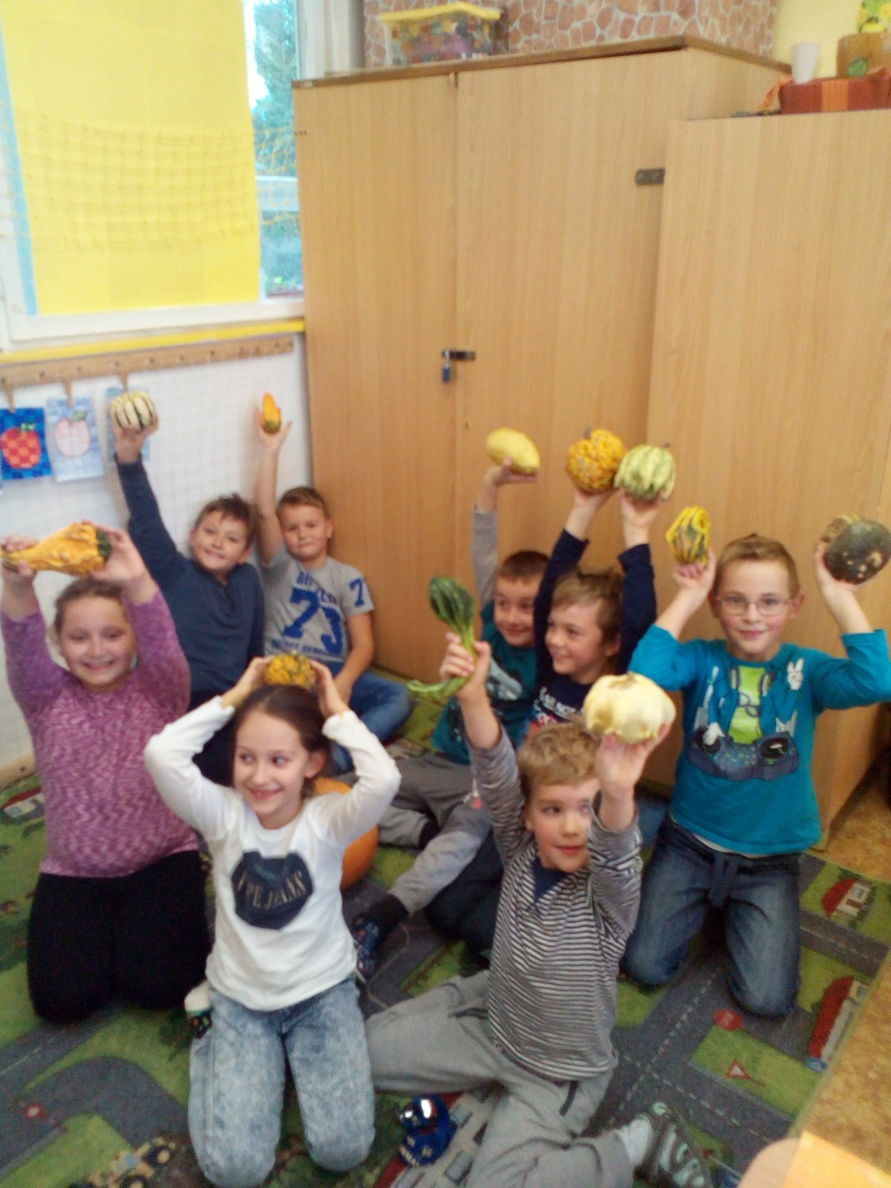
HALOWEEN

Slide 3
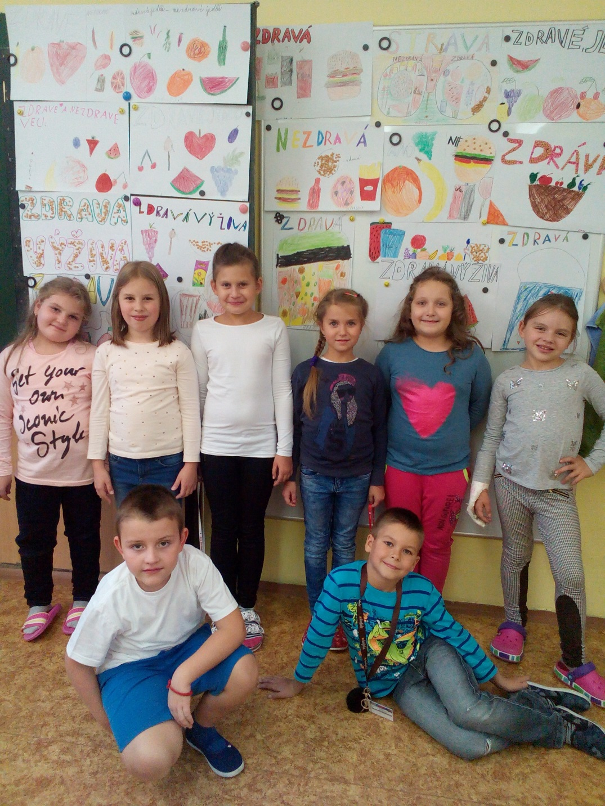
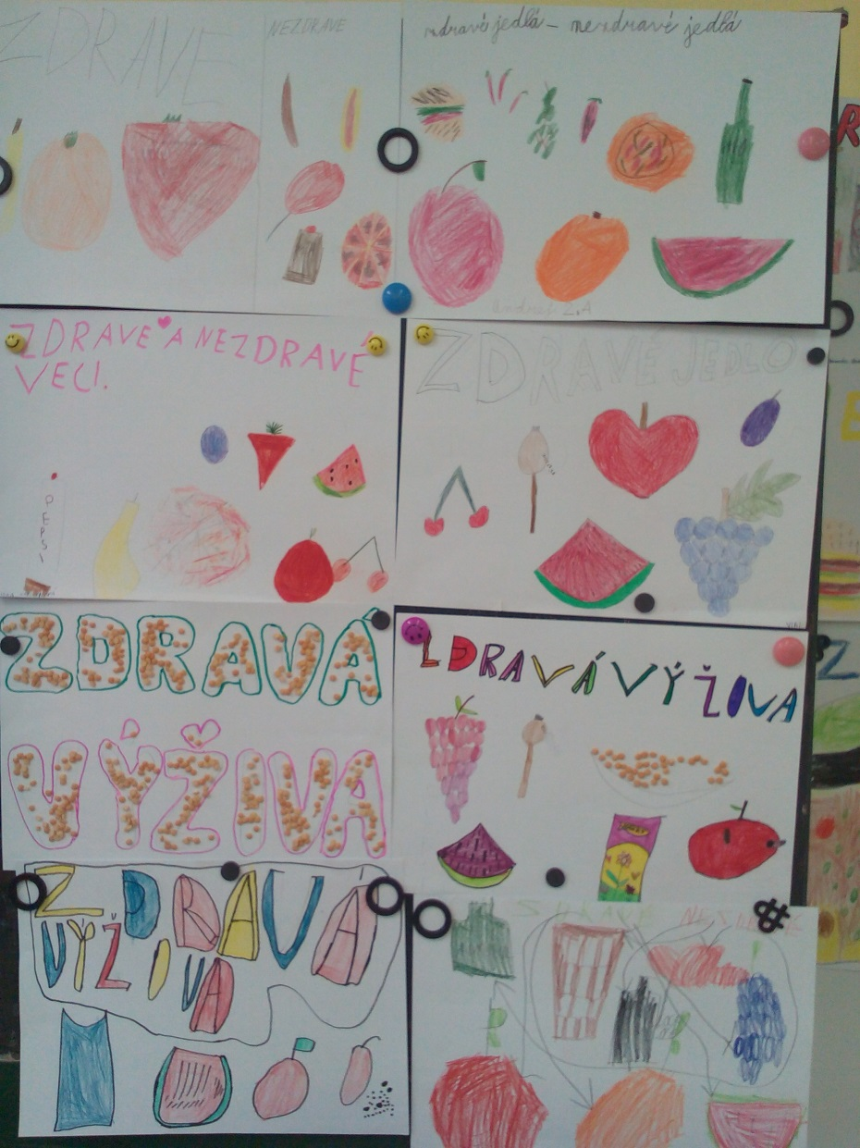
JEDLÁ ZMENA

Slide 4
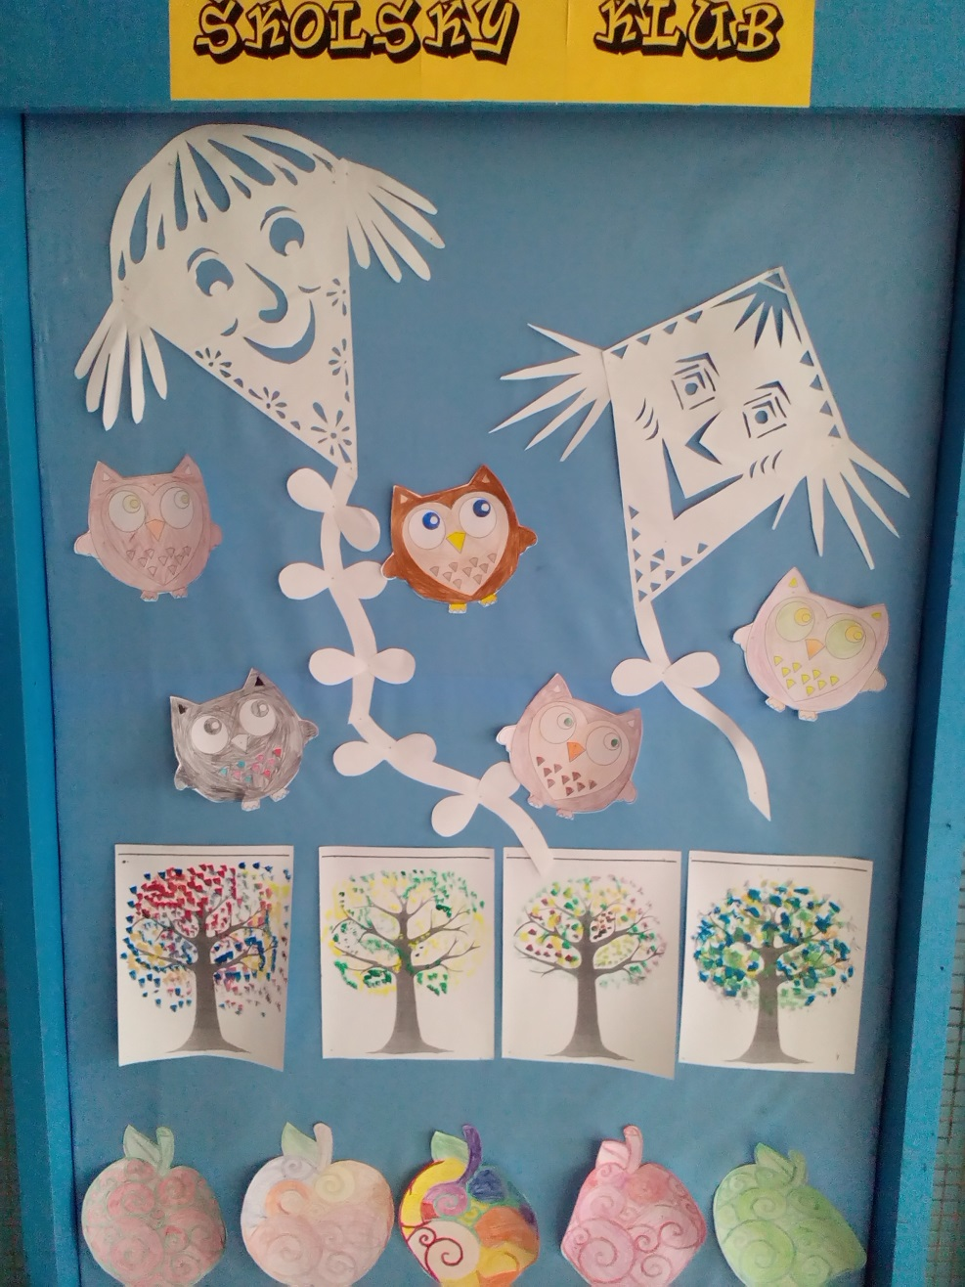
TVORÍME V JESENI

Slide 5
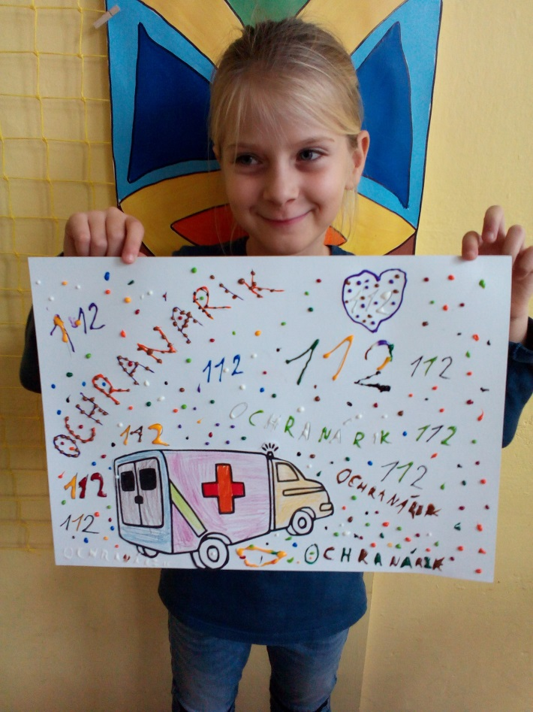
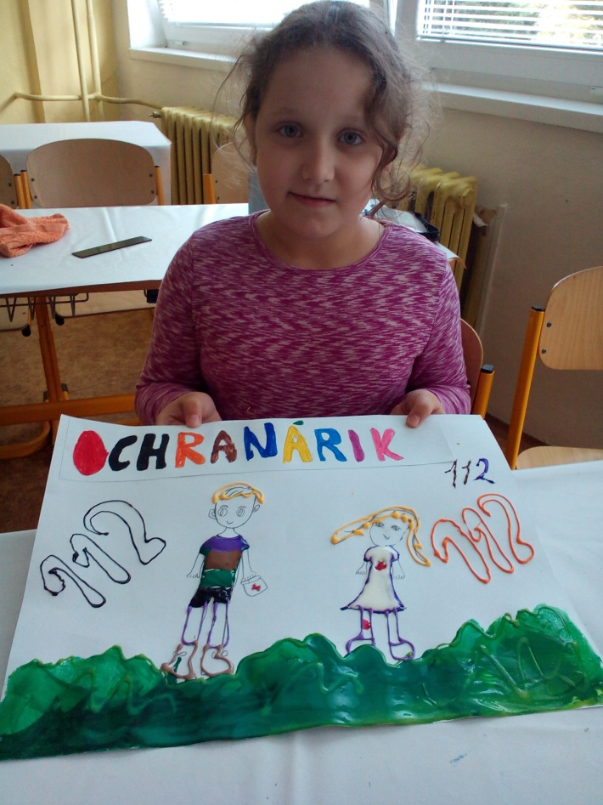
OCHRANÁRIK

Slide 6
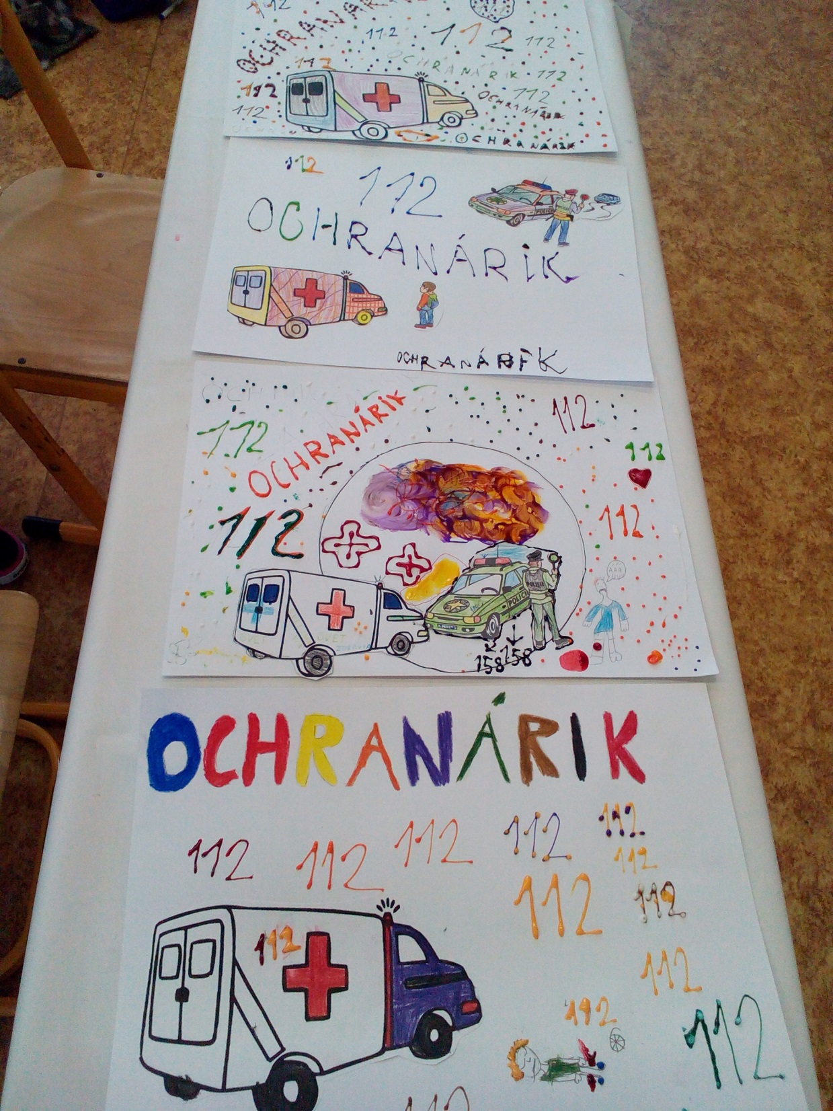
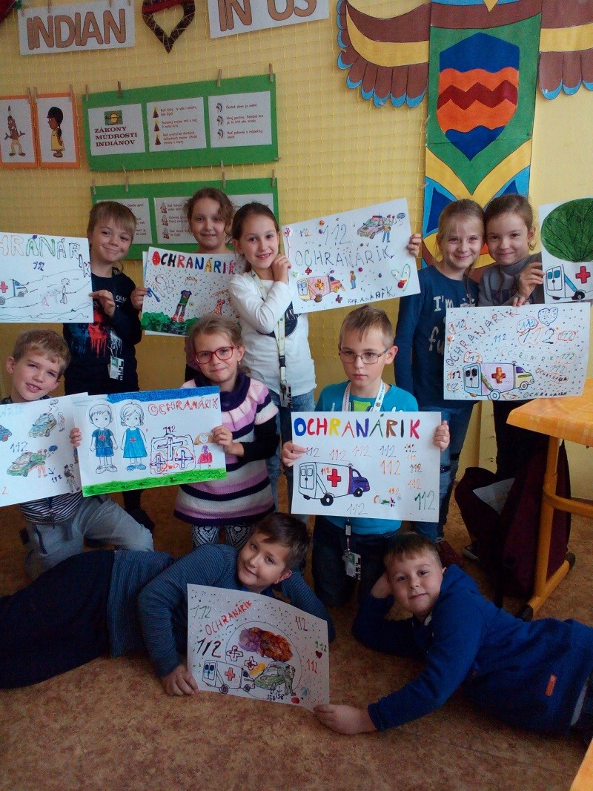
OCHRANÁRIK

Slide 7
ZÁLOŽKY

